Slide 1
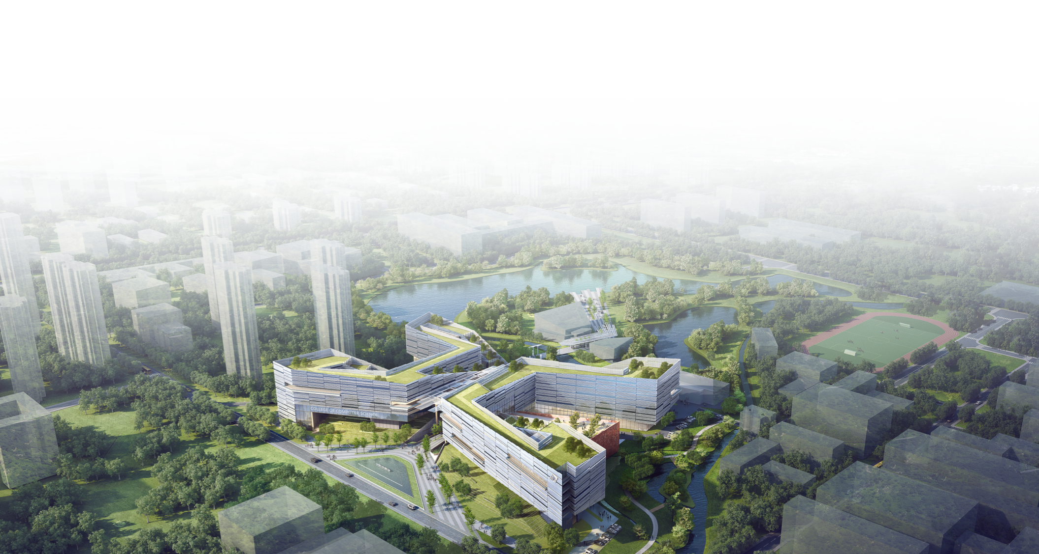

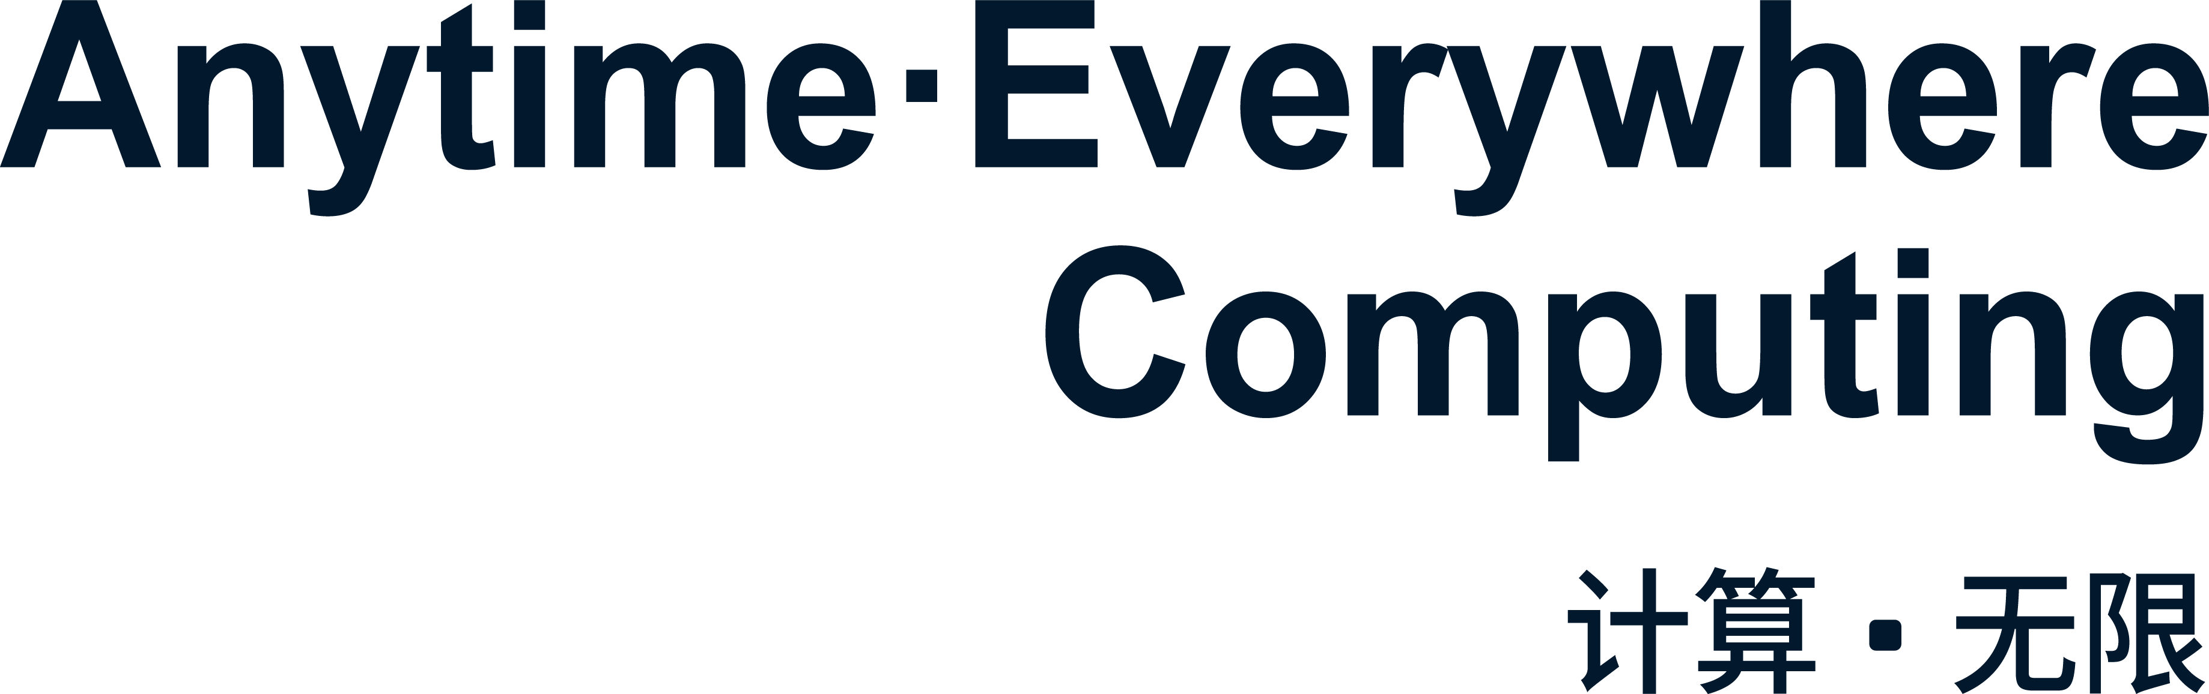
基于 DQN 与 PPO 的 Breakout 智能体
设计方法、训练过程与实验结论
赵恒升 硕2605班
刘柯佟 硕2605班
刘俊铖 硕2605班
强化学习课程终期汇报 2026年10月
Notes:
老师、同学们好，我们汇报的是基于 DQN 与 PPO 的 Breakout 智能体。项目先完成 DQN 的训练与退化分析，随后加入 PPO，并围绕更新稳定性开展对照实验。下面重点介绍方法设计、实验过程，以及统一测试能够支持的结论。

Slide 2
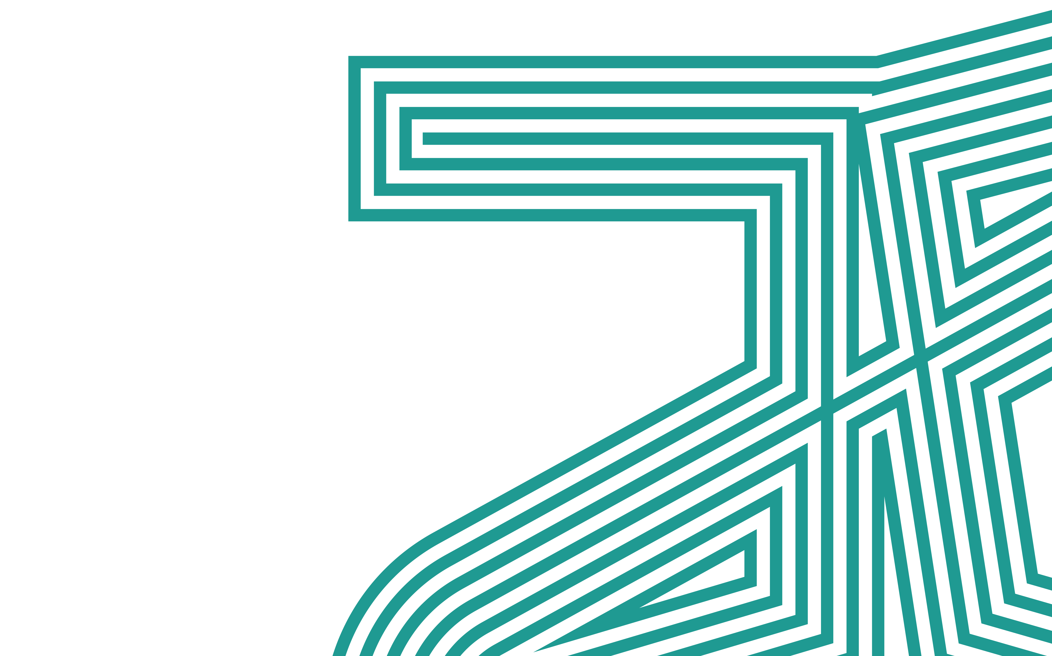
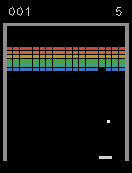
任务与观测接口
要素 | 统一任务定义
动作 / 回合 | 4 个离散动作，完整 5 生命游戏，2 面砖墙
奖励 / 上限 | 原始击砖分数，不裁剪；满分 864
固定物理 | 球速 120 px/s，挡板宽 16 px，60 Hz
终止 / 截断 | 生命耗尽或通关 / 108000 物理帧上限
实际游戏画面
共同观测链
动作重复 4 帧
末两帧最大值
堆叠 4 次观测
网络内归一化
累计期间奖励
灰度 + 84×84
4×84×84 / uint8
像素除以 255
自制 FixedSpeedBreakout-v0（physics_version=3）；自动发球由包装器完成；辅助奖励只用于独立对照，不用于主比较。
02
Notes:
我们使用自制的固定规则 Breakout，物理版本为三。游戏有五条生命、两面砖墙，满分八百六十四。球速固定为每秒一百二十像素，挡板宽十六像素。DQN 和 PPO 都只看连续画面，输出等待、发球、向右和向左四种动作，不读取球坐标。一次动作重复四个物理帧，再对末两帧取最大值、转灰度、缩放并堆叠四次观测。四帧提供运动方向的线索。最终比较统一使用原始击砖分数，辅助接球奖励只在单独实验中研究。失去一条生命不结束整局，自动发球由包装器完成。这使两种方法面对相同的控制任务。

Slide 3
DQN 与 PPO 的方法选择
比较维度 | DQN：价值学习 | PPO：策略优化
动作产生 | 四个 Q 值取最大；训练用 ε-greedy | 输出四动作概率；训练采样并加入熵项
经验利用 | 离策略，长期回放池随机复用 | 同策略，当前 rollout 内做多轮更新
稳定机制 | 目标 Q 网络、随机回放、Huber | 概率比裁剪、优势标准化、KL 保护
本项目研究 | 继续训练退化、回放恢复、检查点选择 | 策略/价值优化、GAE、KL 反馈与配对续训
为何由 DQN 扩展到 PPO
为何不继续堆叠算法
四动作均可适配；补充另一种优化机制，检验稳定性问题是否仍然存在。
A2C 可行但尚未实测；优先完成现有两种方法的对照、重复和误差分析。
SB3 标准 SAC / TD3 面向连续动作，不能直接替换 Discrete(4)。方法支持范围依据官方文档，性能结论只依据本项目实验。
03
Notes:
最初选择 DQN，是因为四个离散动作可以直接对应四个 Q 值，经验回放也方便反复利用交互数据。新增 PPO 后，我们补上了另一类学习机制：直接更新动作概率，并通过概率比裁剪控制更新幅度。DQN 的问题集中在继续训练为什么回退，PPO 则进一步研究策略与价值学习、长期奖励分配和更新幅度。两者分别代表价值学习和策略优化，具有明确的对照意义。A2C 也适用于离散任务，但继续增加算法需要对应的调参和重复实验预算。本项目选择把已有两种方法的过程与证据做完整。SB3 标准 SAC 和 TD3 面向连续动作，不能直接替换当前接口。

Slide 4
视觉网络与输出结构
特征提取层 | 配置 | 输出
输入 | 四帧灰度 / 255 | 4×84×84
卷积 1 + ReLU | 32 核，8×8 / 4 | 32×20×20
卷积 2 + ReLU | 64 核，4×4 / 2 | 64×9×9
卷积 3 + ReLU | 64 核，3×3 / 1 | 64×7×7
展平 + FC | 3136 → 512 / ReLU | 512 维
DQN：在线 Q 网络 + 目标副本
NatureCNN · 512
4 个 Q 值
PPO：后续版本采用两套独立参数
策略 CNN · 512
4 logits / softmax
价值 CNN · 512
V(s) / 1 个标量
标准 PPO 初始共享特征；拆分时复制原权重，保持初始输出一致。
网络结构同类不代表参数共享；PPO 推理只使用策略分支。
实现：SB3 CnnPolicy / NatureCNN；DQN 未使用 Double、Dueling 或 PER；原始画面不含人工球坐标或落点特征。
04
Notes:
两种方法输入都是四乘八十四乘八十四的图像，在网络内将像素除以二百五十五。特征提取采用同类的三层 NatureCNN，输出经过展平和五百一十二维全连接层。DQN 最后输出四个动作价值，通过取最大值决定动作，并维护结构相同的目标网络。PPO 输出四个动作的概率和一个状态价值。初始标准 PPO 共享特征，后续版本改成独立的策略和价值 CNN，结构相同但参数不共享。拆分时复制原权重，使迁移前后的输出保持一致，再为两组对照同样重置优化器。推理只使用策略分支，价值分支只辅助训练。

Slide 5
DQN 更新与续训配置
一步 TD 目标
历史设置 | 基础训练 | 低学习率续训
新增预算 | 500k | 200k
学习率 | 1×10⁻⁴ | 3×10⁻⁵ 至 1×10⁻⁵
探索率 ε | 1 至 0.05 | 0.05 至 0.02
回放 / 预热 | 50k / 20k | 50k / 20k
批量 / 早停 | 32 / 关闭 | 32 / 关闭
$$y_{t}=r_{t}+γ(1−d_{t})\max_{a^{′}}Q_{θ^{−}}(s_{t+1},a^{′})$$
$$L(θ)=E[Huber(y_{t}−Q_{θ}(s_{t},a_{t}))]$$
目标网络构造 y，并停止梯度；在线网络由 Adam 更新。
随机回放：batch 32；每 4 个决策步更新 1 次。
目标网络每 10k 步同步；折扣因子 γ = 0.99。
续训的起点
加载权重并重建回放；前 20k 步用恢复策略采样，再开始梯度更新。
1k=1000 个决策步；每个动作内部重复 4 个物理帧，与“4 步更新一次”不同；历史配置以各 run 的 config.json 为准。
05
Notes:
DQN 将交互写入回放池，随机抽取三十二条经验，用当前奖励加上目标网络预测的下一状态最大价值，构成 TD 目标，再用 Huber 损失更新在线网络。每四个决策步更新一次，每一万步同步目标网络。基础阶段训练五十万步，学习率为一万分之一。续训加载已有权重，学习率从三乘十的负五次方降到十的负五次方，探索率从零点零五降到零点零二。历史续训重建了回放池，先用恢复策略采集两万步再学习，因此并非完整恢复原训练状态。模型定期保存，同时根据开发评估保留最佳检查点，保存最后一步和选择最佳模型是两件事。

Slide 6
PPO 的优势估计与裁剪目标
01 采集轨迹
→
02 固定旧策略量
→
03 小批量更新
→
04 重新采样
16 环境 × 256 步
概率、价值与 GAE
batch 256，最多 4 轮
更新后采集新轨迹
GAE：分配延迟收益
概率比：新策略 / 旧策略
$$δ_{t}^{V}=r_{t}+γV_{old}(s_{t+1})−V_{old}(s_{t})$$
$$ρ_{t}(θ)=\frac{π_{θ}(a_{t}|s_{t})}{π_{θ_{old}}(a_{t}|s_{t})}$$
$${\hat{A}}_{t}=\sum_{l=0}^{K−1}{}{(γλ)}^{l}δ_{t+l}^{V}$$
优势固定，用概率比衡量同一动作的变化。
裁剪限制目标中的激进更新，
并不保证每轮实际回报单调上升。
γ = 0.995；λ = 0.98 / 0.99。
衰减权重尺度约 40 / 67 步，跨度更长也可能增加方差。
$$L^{clip}(θ)=E[min(ρ_{t}{\hat{A}}_{t},clip(ρ_{t},1−ε,1+ε){\hat{A}}_{t})]$$
$$L=−L^{clip}+c_{V}L_{V}−c_{H}H$$
策略改进 + 价值回归 + 熵探索
首式为非终止转移；K 为当前有效轨迹剩余长度。自然终止取消自举，时间截断用最终观测自举；GAE 不跨重置累积。
06
Notes:
PPO 先用当前策略采集轨迹，保存旧动作概率和价值预测，再对这一批数据更新。这里十六个环境各采集二百五十六步，共四千零九十六条转移，每批二百五十六条，最多优化四轮。GAE 将连续的价值 TD 误差按伽马和 lambda 衰减累加，估计动作比通常表现好多少。策略目标比较新旧动作概率的比值，并对过大的有利变化截断收益，减少一次更新走得太远。价值分支拟合固定回报目标，熵项保留探索。更新后重新采集轨迹，不使用长期旧回放。概率比裁剪、价值损失和 KL 保护作用不同，也都不能保证每次训练后游戏得分提高。

Slide 7
PPO 的稳定性设计
GAE / KL 阶段共同设置 | 实际配置
采样 / 小批量 / epoch | 4096 / 256 / 4
基础学习率 | 2×10⁻⁵ 线性退火至 5×10⁻⁶
概率比 clip / 熵系数 | 0.06 至 0.03 / 0.0003 至 0.0001
策略 / 价值梯度上限 | 0.5 / 1.0，分别裁剪
价值损失 / 权重 | 2×Huber(δ=10) / 0.25
优化器 / 奖励 | 匹配重置 Adam / 原始击砖奖励
KL 反馈只调整下一轮策略学习率
$$η_{π}=mη_{base}, η_{V}=η_{base}$$
观测：整轮更新后的采样 KL，EMA 权重 0.2。
目标：0.0005；阈值为目标 ÷1.5 / ×1.5。
调整：偏低 ×1.1，偏高 ÷1.1。
边界：m ∈ [0.5, 2]；瞬时超界优先下调。
匹配对照
关闭反馈、固定 m = 1；其余实现保持一致。
当前更新另有 KL 保护：0.0075 的 1.5 倍停更。
GAE / KL 两轮均不启用额外价值拟合。
Balanced：独立网络与梯度预算
本页为项目实现变体，不等同于原论文的自适应 KL 惩罚目标；源文件：balanced_ppo.py、adaptive_kl_ppo.py。
07
Notes:
我们在标准 PPO 上研究了两层工程改动。Balanced PPO 将策略和价值网络分开，梯度范数上限分别设为零点五和一，避免共同裁剪把两类梯度捆在一起。价值损失采用两倍 Huber，小误差区与均方误差相同，大误差区限制极端残差影响。后续 GAE 和 KL 实验都沿用这套结构。KL 反馈则只调整策略学习率：测量一整轮更新后的策略变化，做平滑；变化偏小时提高下一轮倍率，偏大时降低，倍率限制在零点五到二之间。对照组关闭反馈，其他设置保持一致。这里反馈目标零点零零零五与 KL 停更保护零点零零七五是两个参数，前者调下一轮，后者保护当前更新。

Slide 8
分阶段实验与对照路线
DQN：围绕回退的分支诊断
基础 500k
续训 +200k
两条恢复分支
训练种子 42
选 350k 检查点
前 20k 重建回放
选 +25k 最佳
3 步 / 1 步，回放 150k
各实际 +50k 后早停
PPO：逐轮改动，设置同轮对照
阶段 | 研究改动与对照 | 重复与预算
基线及探索 | 标准 PPO；续训、长回报 / 奖励、Balanced、双学习率 | 各轮使用自己的起点与测试集
GAE 对照 | 同一 Balanced 起点，λ=0.99 对 λ=0.98 | seed=47，各新增 503808 步
KL 反馈 | 从开发选中的 λ=0.98 冻结副本开始，反馈开 / 关 | seed=48/49/50，各一对； 每次 503808 步
DQN 累计执行 800k 步包含分支；KL 为共享起点的 3 次配对续训，不是 3 次从零训练。不同阶段、不同测试集不拼成一条学习曲线。
08
Notes:
实验不是两条从头训练到尾的简单曲线。DQN 从基础三十五万步模型续训，在新增二万五千步选出最佳，再分别尝试三步回报和扩大回放，两条分支都在五万步早停。PPO 先训练标准基线，之后依次研究稳定续训、长回报、辅助奖励、独立梯度裁剪、价值拟合和 GAE。GAE 两组从同一起点出发，只改变 lambda，训练种子为四十七。最新 KL 实验又从开发流程选中的零点九八模型出发，用四十八、四十九和五十这三个续训种子各做一对。六次续训实际都完成五十万三千八百零八步。它们共享已有起点，不能称为三次独立从零训练，也不能把所有分支步数相加当成一条策略的训练历史。

Slide 9
DQN：继续训练出现性能回退
基础阶段开发均分（20 局 / 节点）
续训阶段开发均分（50 局 / 节点）
本阶段决策步 / 千步
本阶段新增决策步 / 千步
350k：174.00；500k：133.30
25k：283.48；200k：113.12
候选 50 局复核选择 350k，均分 237.68。
两条恢复终点 187.78 / 216.94，均未超过起点。
同 30 个开发开局复测：260.27 对 122.40。
最佳模型胜出 28/30 局，配对差 +137.87。
曲线来自各阶段训练回调；候选复核与 30 局复测采用不同种子。恢复实验含组合改动，不能单独归因回放容量或回报跨度。
09
Notes:
左图是基础阶段，三十五万步开发均分一百七十四，训练结束为一百三十三点三。随后五十个候选复核开局也支持选择三十五万步。右图是低学习率续训，新增二万五千步达到二百八十三点四八，继续到二十万步却降为一百一十三点一二。两个恢复分支结束时分别为一百八十七点七八和二百一十六点九四，都没有超过起点。进一步固定最佳和最后模型，在相同三十个开发种子上复测，均分为二百六十点二七和一百二十二点四，最佳在二十八局更高。这里能确认训练退化和检查点选择的重要性，但恢复实验同时改变了多个设置，尚不能确认唯一原因。

Slide 10
GAE 对照与开发选模
同一组 32 个逐局开发种子的均分
开发选模 | λ=0.98 | λ=0.99
最佳均分 | 196.00 | 171.09
选中步数 | 500000 | 503808
主候选 | 采用 | 补充消融
共同起点与完整预算
同 seed=47，同原始奖励
各实际新增 503808 步
仅改变 GAE λ
本阶段新增决策步 / 千步
选模约束：只有中位数更高且均分达到最佳均分的 95%，才替换均分最佳候选。
开发种子 111000–111031；本轮两组实际均选中均分最佳模型。0.99 的测试均分较高不作为更换主候选的依据。
10
Notes:
这两组从同一个 Balanced 模型出发，只有 GAE lambda 分别为零点九八和零点九九，其他参数及新增预算相同。更大的 lambda 让远处 TD 误差的权重衰减更慢，也可能增加方差。左图保留所有真实开发节点，可以看到两组都有波动。零点九八的最佳开发均分是一百九十六，零点九九是一百七十一点零九，所以主 PPO 按开发结果选择零点九八。候选选择还允许中位数更高的模型替换，但其均分必须达到最佳均分的百分之九十五，本轮均未触发替换。两组都完成完整预算，测试分数稍后统一报告。即使零点九九的测试均分更高，也不会据此事后更换主候选。

Slide 11
PPO 改进措施的配对结果
同轮改动减对照 | 配对均分差 | 95% 区间 | 解释限制
稳定续训组合 − 仅续训 | −9.67 | [−42.63, 20.87] | 30 局；组合改动
辅助奖励 − 原始奖励 | −31.20 | [−62.56, −1.82] | 50 局；改变训练目标
独立裁剪 + Huber − 标准更新 | +18.92 | [−13.52, 52.16] | 50 局；不能拆分归因
双学习率 + 额外拟合 − 对照 | −5.88 | [−49.06, 36.60] | 50 局；早停，保留起点
GAE 0.99 − 0.98 | +6.88 | [−41.08, 54.68] | 50 局；单次训练
KL 反馈 − 固定计划 | +7.81 | [−47.29, 64.17] | 3 次配对续训，各 50 局
训练误差下降未自动转化为策略提升
双学习率实验中 96.9% 的额外价值拟合降低训练 MSE，中位降幅约 19%；选模仍保留起点。
前五行是固定策略的回合配对区间，末行是训练 / 游戏两维区间。各行起点与测试集合不同，不能用于跨轮原始得分排名。
11
Notes:
这张表汇总每一轮改动相对自身对照的收益，不能将不同轮次的原始均分串成提升曲线。稳定续训组合比单纯续训低约九点七分，辅助奖励比原始奖励低三十一点二分。独立裁剪与 Huber 组合高十八点九二分，但区间跨零。双学习率实验中，额外价值拟合大多降低了训练误差，所选模型却仍然是起点，说明拟合得更好不自动等于策略更强。GAE 零点九九相对零点九八只高六点八八分，区间同样跨零。最新 KL 反馈平均高七点八一分，也没有稳定优势。组合改动和早停还限制了单因素归因，因此我们把正结果与负结果一起保留。

Slide 12
KL 反馈的三次配对续训
策略学习率倍率（反馈组三次实际日志）
续训种子 | KL 反馈 | 固定计划 | 配对差
48 | 224.26 | 170.66 | +53.60
49 | 181.54 | 215.04 | −33.50
50 | 213.78 | 210.44 | +3.34
三次平均 | 206.53 | 198.71 | +7.81
95% 两维配对区间
日志记录位置 / 千步
[−47.29, 64.17] 分
后 100k 整轮 KL 中位数：反馈约 1.6×10⁻⁴，对照约 8.5×10⁻⁵。
反馈改变了更新幅度，但测试收益方向不一致。
表为测试均分，种子 141000–141049；共同起点 194.36。每设置 150 局 ≠ 150 次独立训练；日志位置可能晚于对应优化 rollout。
12
Notes:
最新 KL 实验更明确地检验更新幅度。左图显示三个续训种子的学习率倍率，后半段都接近二倍上限，说明控制器确实改变了策略更新。后十万步的整轮 KL 中位数，反馈组约为一点六乘十的负四次方，对照约为八点五乘十的负五次方。但右表显示，三组测试差分别为正五十三点六、负三十三点五和正三点三四，方向不一致。两组平均分是二百零六点五三和一百九十八点七一，差值区间从负四十七点二九到正六十四点一七。该区间按训练种子对和共同游戏开局两维重采样。每组虽然有一百五十局，也只有三次共享起点的续训，当前证据不足以确认 KL 反馈稳定有效。

Slide 13
开发选模与统一测试协议
数据用途 | 开局 / 模型 / 局数 | 选模与结论范围
DQN 历史诊断 | 42000–42029，共 30 局；最佳与最后模型 | 开发复测，检验退化；不并入新测试
GAE 开发选模 | 111000–111031，共 32 局 / 检查点 | 主 PPO 选 λ=0.98；不按测试换方案
统一 50 局测试 | 121000–121049，共 50 局 / 固定模型 | 随机、DQN、PPO 起点及 λ=0.98 / 0.99
KL 新一轮验证 | 开发 131000–131031；测试 141000–141049 | 3 对续训，共享起点；与统一测试分开
保持一致的测试条件
仍未匹配的实验条件
同环境、像素处理、原始奖励与完整游戏；
CPU 确定性动作；冻结权重，逐局重置种子。
DQN 与 PPO 多阶段训练历史和调参预算不同；
当前只能比较固定候选，不能声称等预算排名。
随机基线在同一组开局下均匀采样动作；报告分数来自逐局真实运行；各测试集与对应阶段开发开局分离。
13
Notes:
现在的评估分为三套用途。DQN 历史三十局用于诊断最佳与终点的差异，仍属于开发复测。新增统一测试使用十二万一千到十二万一千零四十九，共五十个相同开局，同时评估随机策略、DQN、PPO 共同起点及两个 GAE 候选。模型权重固定，在 CPU 上确定性选动作，随机基线则均匀采样。KL 轮次另外使用新的开发和测试种子，因此不能把其二百零六分直接与统一测试的 DQN 分数排名。统一测试保持环境、观测、奖励和时间上限一致，但两种算法的训练历史与调参预算不同，所得结论是固定模型比较，还不是等预算算法优劣比较。

Slide 14
同开局 50 局的固定模型比较
同一组测试开局的均分
固定模型 | 均分 | 中位数 | <50 分 | 截断
随机策略 | 0.88 | 1.0 | 50/50 | 0/50
DQN | 273.36 | 266.0 | 0/50 | 0/50
PPO 起点 | 129.98 | 84.0 | 18/50 | 0/50
PPO λ=.98 | 196.54 | 166.5 | 9/50 | 5/50
PPO λ=.99 | 203.42 | 191.5 | 6/50 | 3/50
DQN − 主 PPO：+76.82 分
主 PPO 仍为 λ=0.98
λ=0.99 作为补充消融
95% 配对区间 [28.02, 125.24]；31 胜 / 0 平 / 19 负
测试种子 121000–121049。区间按完整游戏种子对重采样 20000 次，随机数种子 20261022；不覆盖独立训练波动。
14
Notes:
在相同五十个测试开局中，随机策略均分零点八八，DQN 为二百七十三点三六，主 PPO 为一百九十六点五四。PPO 零点九九的补充结果为二百零三点四二，共同起点则为一百二十九点九八。两个 PPO 候选都高于共同起点，但零点九九相对零点九八的额外收益仍不明确。DQN 减主 PPO 的平均配对差是七十六点八二分，百分之九十五区间为二十八点零二到一百二十五点二四，五十局里三十一局 DQN 更高。因而当前固定 DQN 候选在这组测试中占优。这个判断同时报告了 PPO 的结果，不把它扩展成 DQN 在任何训练条件下都更强。

Slide 15
低分尾部、配对差与时间截断
DQN − 主 PPO 的逐局差（由小到大）
尾部与完成情况 | DQN | 主 PPO
第 25 百分位 | 235.50 | 80.00
低于 50 分 | 0/50 | 9/50
最高分 | 497 | 436
时间截断 | 0/50 | 5/50
864 分完整通关 | 0/50 | 0/50
19 个开局仍由 PPO 得分更高
截断 ≠ 通关；局长 ≠ 得分效率
均值领先不代表逐局占优；游戏种子配对保留了开局差异。
PPO λ=.99 另有 3/50 局截断。
所有候选均未实现完整通关。
同一 50 局测试；图中一列对应一个完整开局对。固定模型的回合统计不能代替多个独立训练种子的验证。
15
Notes:
左图将同一开局的 DQN 减主 PPO 分数排序，正值有三十一局，负值仍有十九局。平均领先不代表每个开局都更好。右侧进一步看低分尾部，DQN 的第百分之二十五分位是二百三十五点五，主 PPO 是八十分，低于五十分分别为零局和九局。主 PPO 有五局达到时间上限，零点九九有三局，DQN 没有。时间截断可能对应持续游戏但得分增长有限，不能当成通关，更不能仅按局长判断能力。所有候选都没有达到八百六十四分完整通关。这里的置信区间只反映固定模型在这些游戏开局上的波动，不包含重新训练模型的随机性。

Slide 16








DQN 真实轨迹：接球与漏接
接球 1/4
接球 2/4
接球 3/4
接球 4/4
1.95s 帧 117
2.15s 帧 129
2.35s 帧 141
2.55s 帧 153
接球片段
挡板移到接触位置，随后小球向上反弹。
1 分 5 条生命
1 分 5 条生命
1 分 5 条生命
1 分 5 条生命
失球片段
失球 1/4
失球 2/4
失球 3/4
失球 4/4
26.80s 帧 1608
27.00s 帧 1620
27.20s 帧 1632
27.40s 帧 1644
小球靠近右侧时超出
挡板覆盖范围，生命
由 5 减至 4。
20 分 5 条生命
20 分 5 条生命
20 分 5 条生命
20 分 4 条生命
单个片段不足以证明
精确落点预测能力。
真实运行：DQN 推荐模型，种子 42000，同一局游戏；相邻采样间隔 12 个物理帧（0.2 秒）。此页不代表 PPO 行为。
16
Notes:
这页保留真实的 DQN 行为片段，便于把统计指标和游戏动作联系起来。上排每张间隔零点二秒，挡板向右接近小球，球到达挡板附近后向上反弹，展示了有效接球。下排来自同一局稍后时刻，小球靠近右侧时已超出挡板覆盖范围，随后生命从五条降为四条。即使统一测试中没有低于五十分的开局，模型仍然会发生局部控制失误。这些画面只能说明样本中的行为，不能单独证明精确落点预测，也不能代表 PPO 的失球原因。后续应按算法统计更多失败轨迹，将漏接、低效循环与时间截断分别分析。

Slide 17
实验结论与后续验证
问题 | 本项目结果支持 | 结论边界
固定模型表现 | 统一 50 局：DQN 273.36，主 PPO 196.54 两者均高于随机策略 0.88 | 训练历史、调参预算不同 不能据此断言算法普遍优劣
训练稳定性 | DQN 中期优于终点；恢复未超过起点 PPO 多项改动未确认稳定额外收益 | 损失下降、KL 增大都不保证回报提高 组合改动不作单一机制归因
重复与评估 | 补齐同开局随机对照、独立测试 KL 完成 3 次配对续训 | 共享冻结起点；重复数量仍少 缺两算法等预算、多次从零训练
下一步验证
统一交互与调参预算，分别重复从零训练，再用全新开局测试。
针对低效循环、失球与截断统计轨迹；单独研究 KL 目标调度和倍率边界。
结论限定于本项目固定物理环境与已有训练配置；保留负结果、开发选模和起点模型，是两种方法共同需要的实验管理。
17
Notes:
我们得到的核心结论有两层。模型层面，DQN 和 PPO 都从像素中学到了有效控制，在统一测试中明显高于随机策略，当前 DQN 候选的均分和低分尾部更好。训练层面，DQN 的低学习率续训会回退，PPO 的裁剪和工程改动也不保证持续提高，开发选模和保留起点始终必要。项目已经补齐同开局随机对照、独立测试，以及 KL 的三次配对续训，但仍缺少 DQN 与 PPO 的等预算、多次从零训练比较。后续应先固定交互和调参预算，再重复训练，并用全新测试开局评估。对于 KL 反馈，可以继续研究目标调度，但不能把当前均值的小幅上升当成已经成立的算法改进。

Slide 18
感谢聆听
欢迎老师和同学批评指正
赵恒升 硕2605班
刘柯佟 硕2605班
刘俊铖 硕2605班
强化学习课程终期汇报 2026年10月
Notes:
以上是我们小组的汇报。感谢何琨老师在课程中的指导，感谢各位老师和同学的聆听。欢迎大家批评指正，谢谢！

Slide 19
备用：目标函数与终止处理
DQN：一步与三步目标
PPO：稳健价值回归
$$y_{t}=r_{t}+γ(1−d_{t})\max_{a^{′}}Q_{θ^{−}}(s_{t+1},a^{′})$$
$$L_{V}(e)=\left\{\begin{matrix}e^{2} & |e|≤10 \\ 20|e|−100 & |e|>10\end{matrix}\right.$$
$$y_{t}^{(3)}=\sum_{i=0}^{2}{}γ^{i}r_{t+i}+γ^{3}\max_{a^{′}}Q_{θ^{−}}(s_{t+3},a^{′})$$
$$e=V_{θ}(s_{t})−{\hat{R}}_{t}$$
环境事件 | DQN / PPO 处理
生命耗尽或通关 | 真正终止，未来价值取消自举
仅失去一条生命 | 保持同一完整回合，由包装器准备下一球
达到 108000 物理帧上限 | 时间截断，使用实际最终观测处理自举
rollout 边界或环境重置 | GAE 在有效轨迹边界停止累加，不跨局传播优势
Q⁻ 为目标网络；d 表示真正终止。三步目标式展示中间未终止的情况；PPO 价值损失为 2×Huber(δ=10)。
19
Notes:
DQN 使用目标 Q 网络构造 TD 目标，普通一步目标与三步回报的区别在于累计真实奖励的跨度。PPO 使用 GAE 计算优势，并通过新旧概率比构造裁剪策略目标。Balanced PPO 的价值损失在误差不超过十时等于平方误差，超过十时转为线性增长。两种方法都要区分终止与截断：生命耗尽或通关是真正终止，只失去一条生命继续同一完整游戏，达到时间上限则利用实际最终观测处理自举。优势累计不能跨越环境重置。

Slide 20
备用：复现实验索引
证据 / 样本 | 关键文件（相对 atari_breakout_rl）
统一 50 局逐局数据 | report/data/dqn_ppo_paired_scores.csv
模型散列 / 配对区间 / 协议 | report/data/ppo_report_summary.json
PPO 开发曲线与实验过程 | report/data/ppo_training_sources.json；PPO.md
消融 / KL 诊断 / 多次续训快照 | report/data/ppo_analysis/
KL 冻结配置和比较汇总 | results/evaluation/ppo_custom_fixed_angle_kl_study_20261022/
历史参数 / 候选选择 | logs/<run>/config.json；selected_model.json；eval/
复核顺序：历史配置、选模记录、逐局 CSV、统计汇总及模型 SHA256。
统一测试用 121000–121049；KL 用 141000–141049；DQN 历史 30 局仍单独报告。
代码基于 full 分支 e7b19f9；PPO 原始训练记录日期 2026-10-22。当前默认 YAML 不代替历史实际参数。
20
Notes:
统一测试的逐局结果保存在报告数据目录，汇总记录包含环境配置、模型散列和配对区间。PPO 主候选是 GAE 零点九八的开发最佳模型，不能用零点九九较高的测试均分更换它。KL 轮次使用新的游戏开局，六次续训从同一个冻结模型出发，协议文件记录代码、配置和模型散列。复核应以历史配置、选模记录和逐局 CSV 为准，不把当前默认参数反推为历史设置，也不把不同轮次的回合合成一个测试样本。

Slide 21
备用：算法选择与结论答辩
为什么选择 DQN + PPO，没有继续增加算法？
覆盖价值学习与策略优化两种机制；A2C 可行，但新增算法必须配套调参、重复训练和一致测试。
能否宣布 DQN 更优、KL 反馈有效？
当前固定 DQN 候选在统一测试中占优；训练预算不同，不能推广为算法排名。KL 三次续训的收益不一致，尚未确认稳定优势。
项目方法上的工作体现在哪里？
统一像素环境；回退诊断与开发选模；独立梯度裁剪 / Huber、GAE 与有界 KL 反馈的实现及配对验证。工程变体不宣称新算法。
参考：SB3 官方 DQN / PPO / Algorithms；Schulman et al., Proximal Policy Optimization Algorithms (2017)
21
Notes:
本项目选择 DQN 和 PPO，是为了覆盖价值学习与策略优化两种机制，同时保留足够预算分析各自的训练过程。没有继续增加 A2C，并不表示它不适用；增加算法还需要匹配的调参与重复训练。当前统一测试支持固定 DQN 候选优于主 PPO 候选，但不能证明算法本身普遍更优。KL 反馈虽已改变学习率和策略变化幅度，三次续训的收益方向仍不一致，因此应报告未确认稳定优势。项目的工作集中在统一环境、可追溯的实验管理、实现变体与配对验证，不将这些工程改动宣称为新的强化学习算法。

